Slide 1
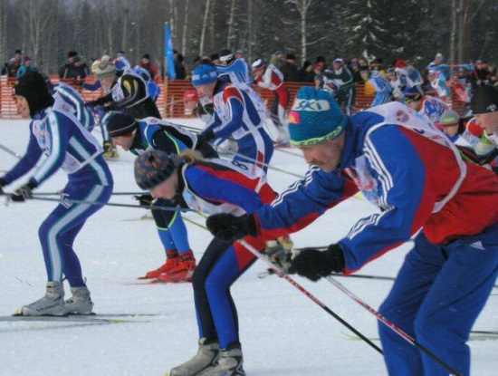
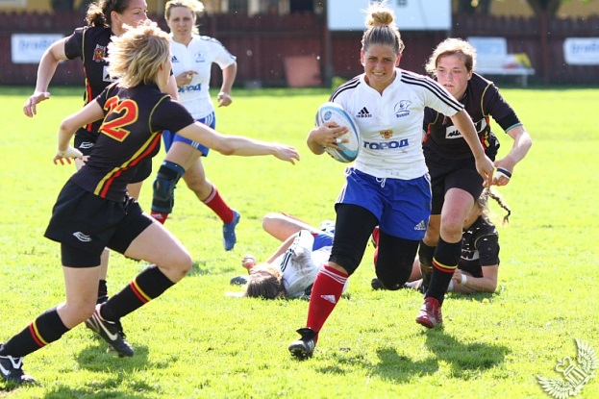
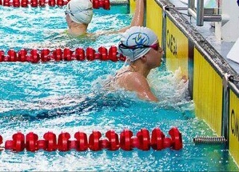
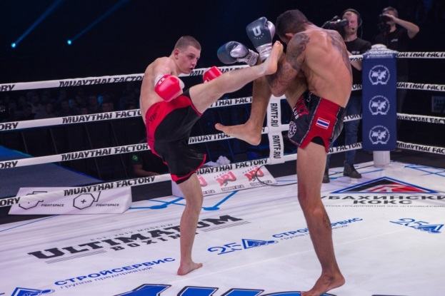
УПРАВЛЕНИЕ ПО ФИЗИЧЕСКОЙ КУЛЬТУРЕ ,СПОРТУ И МОЛОДЕЖНОЙ ПОЛИТИКЕ АДМИНИСТРАЦИИ ГОРОДА ПРОКОПЬЕВСКА
Стратегия развития сферы физической культуры, спорта
и молодежной политики города Прокопьевска
на 2023-2035 гг.
ПРОКОПЬЕВСК – ТЕРРИТОРИЯ СПОРТА

Slide 2
МАУ ДО «Спортивная школа №1»
Адрес: ул. Институтская, 21
Штат : 50 чел.(руководители-4, специалисты-10, ОП-16)
Тренеры-преподаватели: 18 чел., категории: II – 16 чел.
Занимающиеся: 836 чел. , учебные группы: 45
Вид спорта | Занимающиеся | Тренеры-преподаватели | Места проведения УТ занятий | Средняя численность (норма 45-60чел) | Коэф. замещения | Занимающиеся по этапам подготовки |  | Спортсмены-разрядники | Победители и призеры СММ | Кол-во результативных тренеров | КПД тренеров
 |  |  |  |  |  | СОГ/НП | ТГ | массовые/ 1 разряд | КО/СФО
ХОККЕЙ | 278 | 7 | СК «Снежинка» | 40 | 1,7 | 78/44 | 156 | 85 | 25 | 5 | 0,57
ФУТБОЛ | 486 | 9 | СРЦ «Солнечный», стадион «Шахтер», школы:10,14,15,62 | 54 | 1,4 | 81/252 | 153 | 56 | 60 | 3 | 0,55
ФИГУРНОЕ КАТАНИЕ | 72 | 2 | СК «Снежинка» | 36 | 1,6 | 20/20 | 32 | 49 | 22 | 1 | 0,5
Расходы за 2017 год 20835 тыс.руб.(МБ-20292, ВБ-543)
ФОТ-14986(МБ-14607,ВБ-9379); СММ –5249( МБ-5170,ВБ-79); ЖКУ-МБ-9, ВБ-0,4); прочие расходы – 590 (МБ-505,ВБ-85)
Привлеченные средства за 2017 год :
хоккей- 1369,0 тыс.руб., футбол – 101 тыс.руб.
фигурное катание- 112 тыс. руб.
Спортивные результаты за 2015 – 2017годы
Проблемы
Дорогостоящий спортивный инвентарь и форма
Высокие затраты на участие в спортивных соревнованиях, в т.ч. на перевозку детей
Высокие требования для присвоения спортивных разрядов в игровых видах спорта
ПРОБЛЕМЫ:
190 спортсменов массовых разрядов
10 членов сборной команды Кемеровской области по фигурному катанию
65 хоккеистов переданы в хоккейные клубы области, региона, России
Дорогостоящий спортивный инвентарь и форма
Высокие затраты для участие в спортивных соревнованиях, в т.ч. на перевозку детей
Высокие требования для присвоения спортивных разрядов в игровых видах спорта

Slide 3
МБУ ДО «Спортивная школа №2»
Адрес: ул. Ноградская, 20
Штат : 30 чел. (руководители-4, специалисты-3, ОП – 8)
Тренеры-преподаватели: 15 чел., категории: в/к – 8 чел., I– 4 чел.
Занимающиеся: 1 202 чел., учебные группы: 65
Вид спорта | Занимающиеся | Тренеры-преподаватели | Места проведения УТ занятий | Средняя численность (норма 45-60чел) | Коэф. замещения | Занимающиеся по этапам подготовки |  | Спортсмены-разрядники |  | Победители и призеры СММ |  | Кол-во результативных тренеров | КПД тренеров
 |  |  |  |  |  | СОГ/НП | ТГ/ССМ | массовые /1 разряд | КМС/звания | КО/СФО | РФ/МН
ШАХМАТЫ | 723 | 12 | Помещения ДЮСШ, школы: 11,12,15,35, 44,32,51,71,72, дет.сады: 6,105,111 | 90 | 1,4 | 550 | 173 | 265/5 | 1 | 12/1 | - | 3 | 0,25
ШАШКИ | 32 | 1 | Помещения ДЮСШ, школа № 45, дет. сад № 103 | 41 | 1,6 | - | 24/8 | 32/3 | 8 | 82/6 | 51 | 1 | 1
Расходы за 2017 год 12552 тыс.руб.(МБ-11050, ВБ-1502)
ФОТ-11809(МБ-10874,ВБ-935); СММ – МБ-33; ЖКУ-94(МБ-93, ВБ-0,4);
прочие расходы – 617(МБ-50,ВБ-567
Привлеченные средства за 2017 год:
спонсорские средства – 400 тыс. руб. (доступная среда)
родители - 658,8 тыс. руб. (участие в соревнованиях)
Спортивные результаты за 2015 – 2017 гг.
Основное направление – массовый спорт
(88% занимающихся на этапах СОГ, НП)
17 кандидатов в мастера спорта
28 членов сборной команды Кемеровской области (7 по шахматам, 21 по шашкам)
297 спортсменов массовых разрядов

Slide 4
МБОУ ДО «Детско-юношеская спортивная школа № 3»
Адрес: пер. Заводской, 2
Штат : 69 чел. (руководители-4, специалисты-14, ОП-21)
Тренеры-преподаватели: 30 чел, категории: в/к – 16 чел, I– 7 чел.
Занимающиеся: 2 399 чел., учебные группы: 102
Вид спорта | Занимающиеся | Тренеры-преподаватели | Места проведения УТ занятий | Средняя численность (норма 45-60чел) | Коэф. замещения | Занимающиеся по этапам подготовки |  | Спортсмены-разрядники |  | Победители и призеры СММ |  | Кол-во результативных тренеров | КПД тренеров
 |  |  |  |  |  | СОГ/НП | ТГ/ССМ | Массовые/1 разряд | КМС/звания | КО/СФО | РФ/МН
БАСКЕТБОЛ | 741 | 9 | ДС «Дельфин», школы: 11,14,29,32,54,66,72 | 82 | 1,1 | 553/160 | 28 | 37 | - | 1 | - | 2 | 0,22
ВОЛЕЙБОЛ | 80 | 1 | школа № 11, лицей № 57 | 80 | 1,5 | 80 | - | 12 | - | 2 | - | 0 | 0
РЕГБИ | 540 | 6 | ПТФК, д/д №7, школы:6,11,14,15,32,45, 54,72 | 90 | 1,4 | 225/270 | 32/13 | 29/20 | - | 60/75 | 22 | 3 | 0,5
ДЗЮДО | 240 | 3 | СК «Снежинка», «Самбист», ДЮСШ № 3 | 80 | 1,7 | 140/50 | 50 | 22 | - | 35/4 | - | 2 | 0,66
САМБО | 798 | 11 | ДЮСШ№3,СК«Снежинка», ЦДО, д/д №6,7, школы:14,45 | 73 | 1,7 | 302/326 | 160/10 | 320 | 8 | 51/29 | 17 | 7 | 0,64
Расходы за 2017 год 26368 тыс. руб.(МБ-24491, ВБ-1877);
ФОТ-23132 (МБ-22805,ВБ-327); СММ –2060 (МБ-613 ВБ-1447); ЖКУ- МБ -1035; прочие расходы – 141(МБ-38,ВБ-103)
Привлеченные средства за 2017 год: – 1435,2 тыс. руб.
Спортивные результаты за 2015 – 2017годы
2 мастера спорта России
22 кандидатов в мастера спорта
35 членов сборной команды России (2 по самбо, 33 по регби- 7)
1 582 спортсменов массовых разрядов
Основное направление – массовый спорт
(88% занимающихся на этапах СОГ, НП)

Slide 5
МБОУ ДО «Детско-юношеская спортивная школа «Дельфин»
Адрес: ул. космонавта Волынова, 9
Штат: 42 чел. (руководители-2, специалисты-13, ОП-3)
Тренеры-преподаватели: 24 чел., категории: в/к – 16 чел., I – 7 чел., ЗТР – 1 чел.
Занимающиеся: 1 216 чел., учебные группы: 68
Вид спорта | Занимающиеся | Тренеры-преподаватели | Места проведения УТ занятий | Средняя численность | Коэф.замещения | Занимающиеся по этапам подготовки |  | Спортсмены-разрядники |  | Победители и призеры СММ |  | Кол-во результативных тренеров | КПД тренеров
 |  |  |  |  |  | СОГ/НП | ТГ/ССМ | массовые/1разряд | КМС/звания | КО/СФО | РФ/МН
БОКС | 387 | 8 | СК «Снежинка», ДС «Дельфин», ПТФК, ДК Зенковский», школы:14,45, спортивный зал ул.Кучина,4 | 48 | 1,4 | 247 | 134/6 | 98/1 | 2 | 24/6 | 11 | 5 | 0,62
ПЛАВАНИЕ | 475 | 9 | ДС «Дельфин», МАУ СОК «Жемчужина» | 59 | 1,9 | 200 | 271/4 | 277/4 | 1 | 104/13 | 9/0 | 3 | 0,33
КАРАТЭ | 55 | 1 | Школа № 32, лицей № 57 | 55 | 2 | 20 | 35/0 | 34/2 | 1 | 24/3 | 1/0 | 1 | 1
РУКОПАШНЫЙ БОЙ | 122 | 2 | ДК «Красная горка», спорт. зал ул. Жолтовского, 7 | 61 | 2 | 40 | 79/3 | 101/6 | 4 | 30/25 | 21/14 | 2 | 1
УНИВЕРСАЛЬНЫЙ БОЙ | 50 | 1 | СК «Снежинка» | 50 | 1,9 | 20 | 25/5 | 29/1 | 10 | 51/36 | 21/22 | 1 | 1
ТЯЖЁЛАЯ АТЛЕТИКА | 97 | 2 | ДС «Дельфин» | 49 | 2 | 54 | 42/1 | 37/1 | 4 | 21/1 | 3 | 2 | 1
ПАУЭРЛИФТИНГ | 30 | 1 | ДК «Маяковского» | 30 | 1,4 | 15 | 15/0 | - | - | 3/3 | - | 0 | 0
Спортивные результаты за 2015 – 2017 гг.
Расходы за 2017 год 20704 тыс.руб.(МБ-19870, ВБ-834)
ФОТ—МБ-17967, СММ – 2242(МБ-1631, ВБ -611,) ЖКУ-92 (МБ-81,
ВБ-11); прочие расходы – 403(МБ-5191,ВБ-212)
2 Заслуженных мастера спорта России,
2 мастера спорта международного класса,
4 мастера спорта России
63 кандидата в мастера спорта,
1046 спортсмена массовых разрядов
4 члена сборной команды России основного состава

Slide 6
МБУ ДО «Комплексная детско-юношеская спортивная школа»
Адрес: пр-кт Строителей, 10
Штат: 92 чел.(руководители – 4, специалисты-14, ОП-47)
Тренеры-преподаватели: 27 чел. ЗТР – 2 чел., категории: в/к – 14 чел., I – 12 чел.
Занимающиеся: 1 523 чел., учебные группы: 88
Вид спорта | Занимающиеся | Тренеры-преподаватели | Места проведения УТ занятий | Средняя численность | Коэф.замещения | Занимающиеся по этапам подготовки |  | Спортсмены-разрядники |  | Победители и призеры СММ |  | Кол-во результативных тренеров | КПД тренеров
 |  |  |  |  |  | СОГ/НП | ТГ/ССМ | массовые/1разряд | КМС/ звания | КО/СФО | РФ/МН
ЛЕГКАЯ АТЛЕТИКА | 529 | 9 | ФК «Шахтер», СК «Снежинка», ПТФК, ПФ КузГТУ, школы :3,16,32,45,51,62,69,72 | 59 | 2 | 200 | 328/1 | 278/5 | 2 | 121/0 | - | 8 | 0,89
ТАЙСКИЙ БОКС | 554 | 8 | ФК «Шахтер», Дом физкультуры, ДК «Маяковского», ДК «Шахтеров», ДК «Зенковский», спортивный зал ул.Жолтовского,4 | 69 | 2 | 275 | 258/21 | 101/6 | 11/3 | 188/13 | 62/3 | 7 | 0,88
ПУЛЕВАЯ СТРЕЛЬБА | 179 | 4 | Тир (ул.Институтская, 32а) | 45 | 2 | 75 | 100/4 | 93/1 | 2 | 9/0 | 4/0 | 4 | 1
МОТОЦИКЛЕТНЫЙ СПОРТ | 83 | 2 | Мототрасса, ул.Обручева, 65 | 42 | 1,7 | 30 | 53/0 | 15 | - | 22/19 | 3/1 | 1 | 0,5
ЛЫЖНЫЕ ГОНКИ | 133 | 3 | Тырганский парк | 43 | 1,6 | 50 | 83/0 | 65/2 | - | 24/2 | 2/0 | 2 | 0,66
ПРЫЖКИ НА ЛЫЖАХ С ТРАМПЛИНА | 45 | 1 | Спорткомплекс трамплинов | 45 | 2 | 15 | 30/0 | 41 | - | 4/2 | - | - | 0
Спортивные результаты за 2015 – 2017 гг.
Расходы за 2017 год 33032 тыс. руб. (МБ-32353, ВБ-679)
ФОТ-29253(МБ-28979, ВБ-274; СММ – МБ-1581; ЖКУ-1404 (МБ-1384, ВБ-20); прочие расходы – 796 (МБ-410,ВБ-386).
3 заслуженных мастера спорта России
4 мастера спорта международного класса
12 мастеров спорта России
68 кандидатов в мастера спорта,
1 772 спортсмена массовых разрядов
22 члена сборной команды России
Привлеченные средства за 2017 год – 9675 тыс.руб.

